Slide 1
Комплексное повторение изученного в 7 классе
Михеева О.В.

Slide 2
Списать только слова с непроверяемой гласной в корне, вставляя пропущенные буквы. Какие слова и почему остались не выписанными?
Арх..тектура, впеч..тление, иску…тво, пан..рама, п..рспектива, в..ртикаль, уд..вляться к..лос…альный, сим..метричность, бл..стательный, прост..раться, а\онсамбль.

Slide 3
Проверь себя
Архитектура, искусство, панорама, перспектива, вертикаль, колоссальный, симметричность,, ансамбль.
Впечатление- печать проверяемая
удивляться-диво ударением гласная
Простираться, блистательный-чередование гласных, наличие суффикса -А- И
К какой смысловой группе можно отнести эти слова? На какую тему будет текст, где такие слова можно использовать?
Составить с тремя из этих слов сложносочиненное( 1 вар) и сложноподчиненное ( 2вар) предложения.

Slide 4
Словарная работа
Архитектор
1.Найти в толковом словаре значение данного слова. Однозначное оно или многозначное? Русское или заимствованное?
2.Подобрать синоним - исконно русское, устаревшее слов- к данному слову-
3.ЗОДЧИЙ, подобрать однокоренные слова, попробовать составить словообразовательное гнездо

Slide 5
Словообразовательное гнездо
создатель
создать
создание
здание
зодчий
зодчество
Что такое словообразовательное гнездо? Какими способами образованы данные слова?

Slide 6
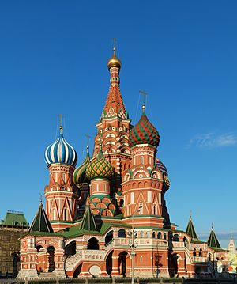
Рассмотреть данный слайд. Что это за памятник архитектуры и чем он знаменит?
Собор Покрова Пресвятой Богородицы, также называемый собором Василия Блаженного – один из известнейших памятников древнерусской культуры. До XVII века обычно назывался Троицким, т.к. первоначальный деревянный храм был посвящен Святой Троице.

Slide 7
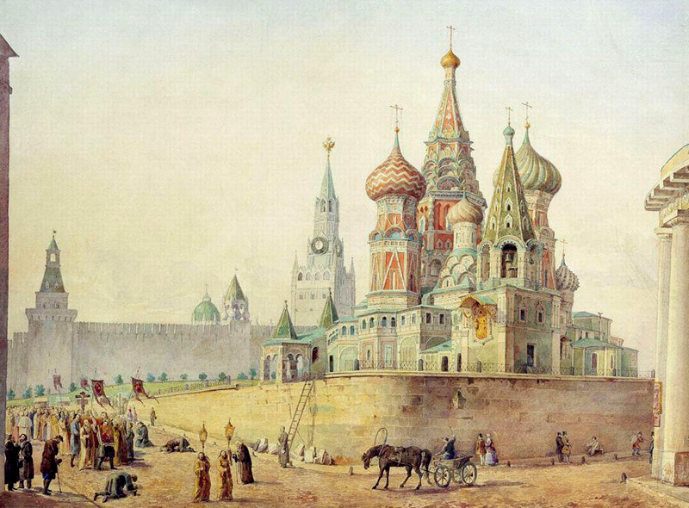
Списать текст, вставляя пропущенные буквы. Какие орфограммы встретились?
Иван Грозный в пр..казал построить этот собор в память о взяти.. Казан.. и побед над Казанским ханством. 2)Строился этот храм (в) течени.. шести лет. 3)(В)начале была построе..на деревя..ная церковь Святой Троицы, потом сам Покровский собор.
4)Л..генда гласит, что создатель (создатели) собора по приказу Ивана Грозного были ослепле..ны, что(бы ) н..где больше не смогли построить подобного храма.
5)В 1588 году к храму была пр..строе..на церковь Василия Блаженного, построе..ная в честь блаженного Василия, который не боялся упр..кать самого царя в неправых делах

Slide 8
Выполнить тестовые задания
Из текста выписать слово , где выбор гласной в приставке зависит от смысла «присоединение к чему-то.
Из текста выпишите слово-исключение из правила «Правописание Н и НН в суффиксах прилагательных».
Замените слово НЕПРАВЫЙ в словосочетании неправых делах на более современный синоним.
Выписать основу первого предложения.

Slide 9
Продолжение тестовой работы
5. Сколько основ в четвертом предложении.
6. Проанализировать данное предложение и выписать только те цифры над запятыми, которые обозначают выделение причастного оборота.
В 1588 году к храму была пристроена церковь Василия Блаженного,(1) построенная в честь блаженного Василия,(2) который не боялся упрекать самого царя в неправых делах.

Slide 10
Домашнее задание
Данный текст является повествованием. Неслучайно мы вспоминаем это понятие, поскольку на следующем уроке мы будем повторять типы и стили речи . Необходимо повторить эти понятия и в тетради написать небольшой текст-описание архитектурного российского памятника любой эпохи.

Slide 11
Рефлексия
Что абсолютно нового узнал я сегодня на уроке?
Что я забыл?
Какие сведения вызвали интерес?
Какие задания вызвали трудности?
Какие понятия стоит повторить еще раз?

